Slide 1
计算机视觉中Transformer的应用： 光流估计
汇报人：张鹏杰 时间：

Slide 2
1
关于Transformer
2
CV+Transformer
3
FlowFormer
4
总结

Slide 3

第一部分 ▷▷
关于Transformer
Attention is all you need (NIPS 2017)

Slide 4
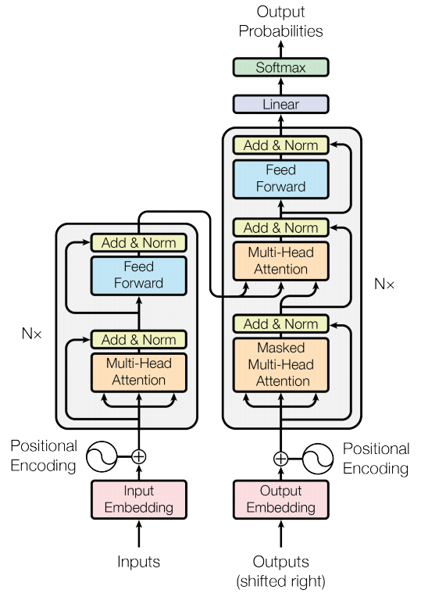
Attention is all you need
Transformer是一个完全抛弃RNN、CNN等传统结构，仅用Attention机制实现的模型架构，其在2017年发布并被用于机器翻译任务，取得了很好的性能，这使得注意力机制开始成为研究的热点。

Slide 5
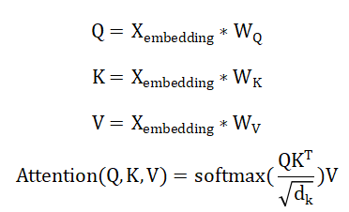
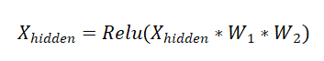
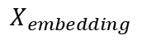
Encoder
首先模型需要对输入$I$进行词嵌入，获得K个D维的Token特征，记为
$$X_{embedding}$$
随后利用编码器对输入进行特征编码，每个编码块都包括多头注意力、前馈神经网络两个部分。
注意力模块的计算：
前馈神经网络的计算：

Slide 6
Decoder
解码块采用与Encoder相同的结构
利用交叉注意力机制，从编码特征中提取键K和值V，从输出序列中提取查询Q
输入：我爱中国
编码特征：（我爱中国）
输出：I Love China
输出序列：起始符</s> I Love China

Slide 7
第二部分 ▷▷
CV+Transformer
An image is worth 16x16 words: Transformers for image recognition at scale (ICLR 2021)
Pyramid vision transformer: A versatile backbone for dense prediction without convolutions（ICCV 2021）
Swin transformer: Hierarchical vision transformer using shifted windows（ICCV 2021）
Perceiver: General perception with iterative attention（ICML 2021）
Perceiver io: A general architecture for structured inputs & outputs（ICLR 2022）
End-to-end object detection with transformers（ECCV 2020）

Slide 8
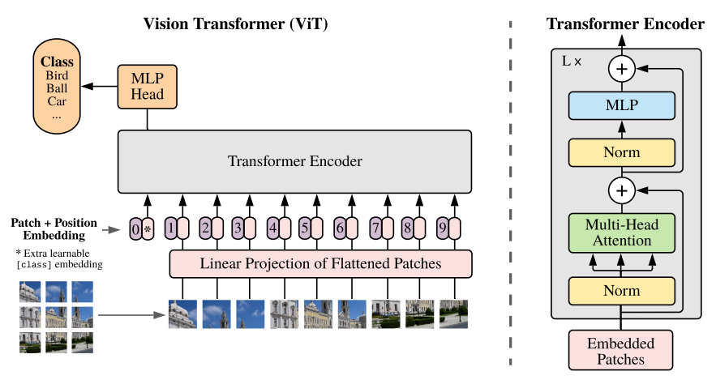
ViT（Vision Transformer）
受到Transformer在自然语言处理领域成功的启发，研究者希望将注意力机制引入计算机视觉领域，提升计算机视觉模型的性能表现，其中首个较为成功的基于注意力的视觉模型是ViT（Vision Transformer）。
ViT的模型架构类似于Bert，即仅利用Transformer的编码块进行特征编码。

Slide 9
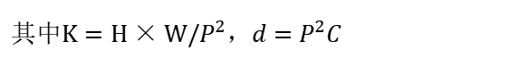
ViT图像分块（Patch）
ViT首先将二维图像转化为一维特征序列：
对于H×W×C的图像，假设Patch的尺度为P×P，则图像可以分为$K$个d维的Patch块
其中$K=H×W/P^{2}，d=P^{2}C$
由此我们可以得到（K, d）的Patch化特征，对其进行线性映射，并且添加位置编码后，即可获得（K, D）Token序列：

Slide 10
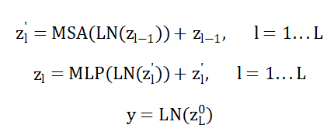
ViT注意力编码
Transformer编码块的运算主要包括多头注意力和MLP两部分，并且结合残差连接、标准化的运算：

Slide 11
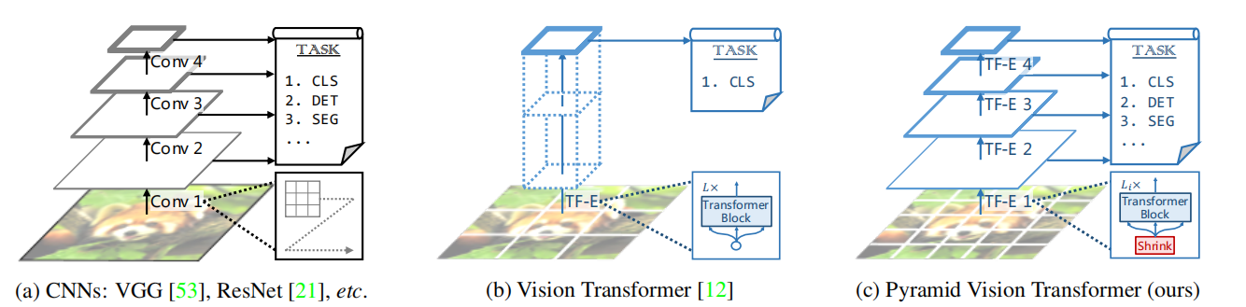
PVT(Pyramid Vision Transformer)
虽然ViT成功将注意力机制引入计算机视觉领域，但是它仅能解决一些输出简单的视觉任务，如图像分类，在目标检测、分割等领域的注意力模型仍有待探索，并且对于多尺度的图像ViT不能很好地进行处理，对高分辨率图像的计算复杂度问题也有待解决。
CNN具有的归纳偏置：
局部性（locality）：假设相同的区域会有相同的特征。
空间不变性（spatial invariance）：CNN的kernel权重是共享的，也就是说在一张图的不同位置检测特征的函数相同。

Slide 12
PVT(Pyramid Vision Transformer)
虽然ViT成功将注意力机制引入计算机视觉领域，但是它仅能解决一些输出简单的视觉任务，如图像分类，在目标检测、分割等领域的注意力模型仍有待探索，并且对于多尺度的图像ViT不能很好地进行处理，对高分辨率图像的计算复杂度问题也有待解决。
CNN具有的归纳偏置：
局部性（locality）：假设相同的区域会有相同的特征。
空间不变性（spatial invariance）：CNN的kernel权重是共享的，也就是说在一张图的不同位置检测特征的函数相同。

Slide 13
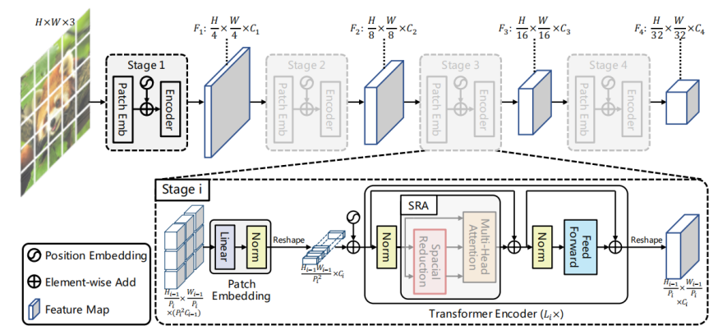
PVT(Pyramid Vision Transformer)
PVT提出将CNN的金字塔架构与Transformer结合，使模型可以进行各种密集视觉预测任务，如检测、分割等。

Slide 14
PVT(Pyramid Vision Transformer)
Patch Embedding操作：将特征图的Patch尺度增大、通道数增加，然后重新组织Token块

Slide 15
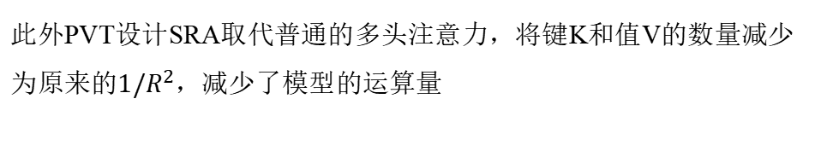
PVT(Pyramid Vision Transformer)
Patch Embedding操作：将特征图的Patch尺度增大、通道数增加，然后重新组织Token块
此外PVT设计SRA取代普通的多头注意力，将键K和值V的数量减少为原来的$1/R^{2}$，减少了模型的运算量

Slide 16
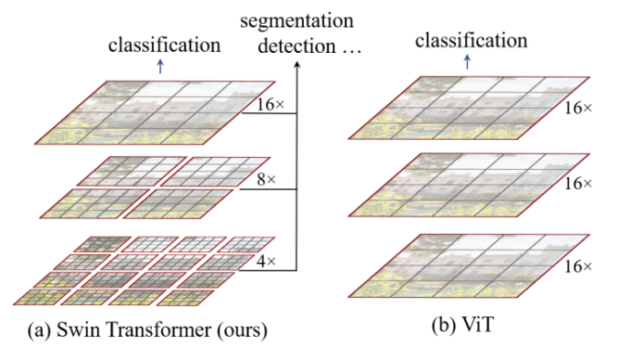
Swin Transformer
Swin也探索了图像多尺度在Transformer中的应用，它将图像划分为不同的窗口，注意力机制只对每个窗口内的Token进行注意力计算，以此模拟CNN的局部性，并由此降低模型计算量
但这也带来了新的问题，即窗口的视野域较小，且窗口间的Token信息相对独立，这限制了Transformer原有的长程建模能力

Slide 17
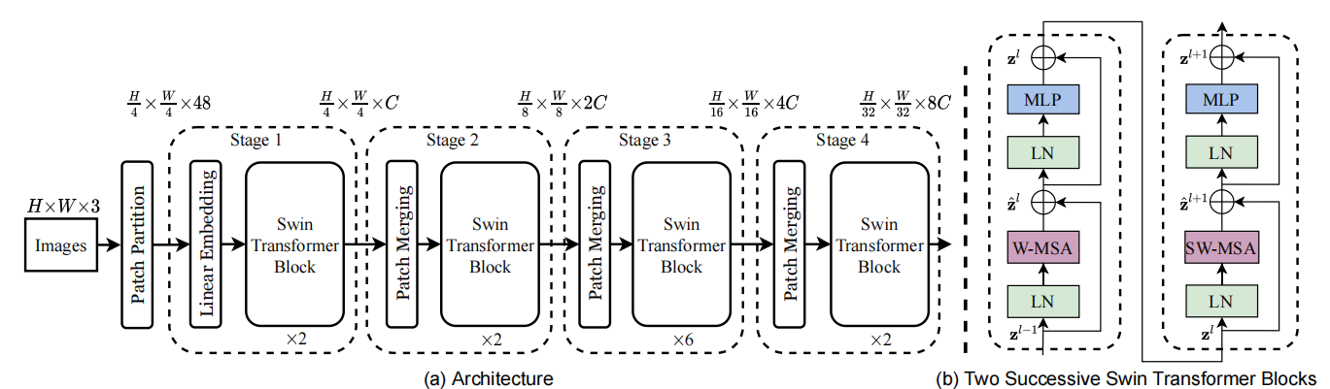
Swin Transformer
首先是类似PVT的多尺度下采样：
每个Stage设置一个Patch Merging操作，增大Patch的尺度从而增加其感受野
其次是设计SW-MSA配合W-MSA进行窗口间的信息交流，这也是Swin的核心设计

Slide 18
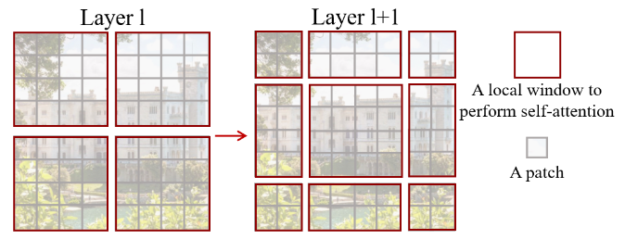
SW-MSA
Shifted Windows操作：
计算技巧：

Slide 19
Perceiver

Slide 20
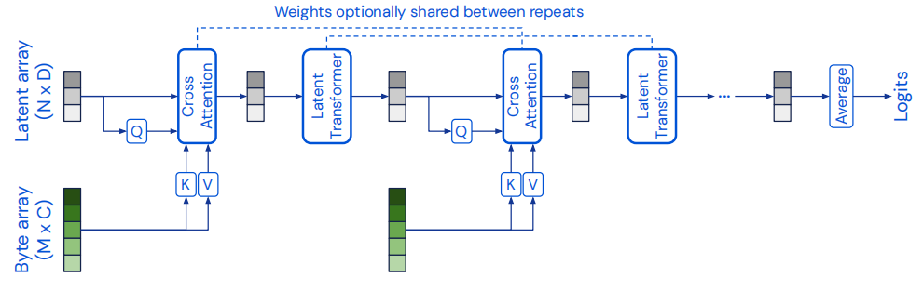
Perceiver
Perceiver是基于Transformer的简单改进，其利用Cross Attention，设置一个大小为（N,D）的Latent array作为查询Q的来源，利用输入获得（M,D）的键K和（M,C）的值V
特征输出的大小为（N,D）
将Transformer的复杂度从O(MM)降低到O(MN)，从而使得Perceiver的计算量大减，使其可以在多模态融合中以较小的代价完成任务。

Slide 21
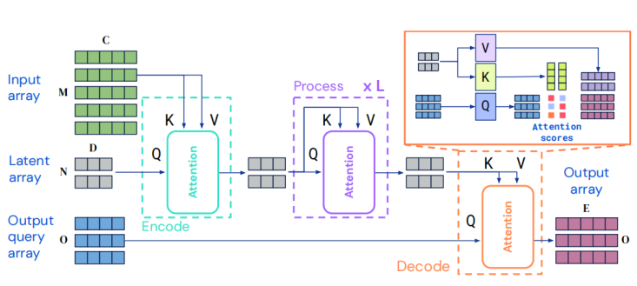
Perceiver IO
Perceiver的缺点是其输出较小，只适用于处理简单任务， 因此Perceiver IO在其基础上添加一个Decoder模块，用于输出更复杂的运算结果

Slide 22
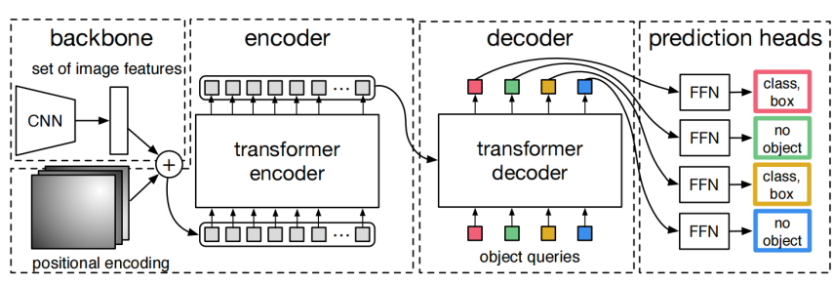
目标检测模型DERT
利用CNN架构作为Backbone提取图像特征，然后在特征域上进行注意力的计算

Slide 23
第三部分 ▷▷
FlowFormer
Flowformer: A transformer architecture for optical flow (ECCV 2022)

Slide 24
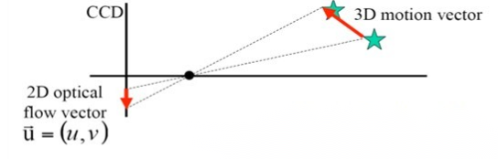
关于光流估计
光流是空间运动物体在成像平面上像素运动的瞬时速度，其产生源于场景中前景目标与相机的相对运动。
用图像序列中像素在时间域上的变化以及相邻帧之间的相关性，来找到上一帧跟当前帧之间存在的对应关系，从而计算出相邻帧之间物体的运动信息的一种方法。

Slide 25
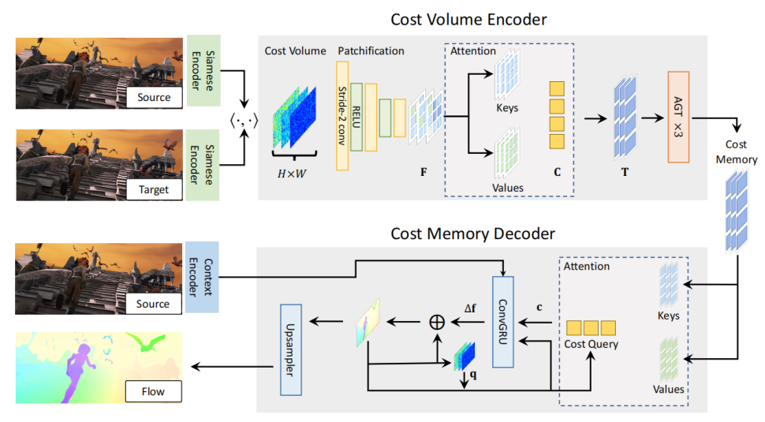
FlowFormer
给定相邻帧输入$I_{1}$,$I_{2}$，光流估计的目标是输出一个像素级的位移矩阵$f:R^{2}→R^{2}$，将源图像上的像素坐标x映射到目标图像上的像素坐标p=x+f(x)
FlowFormer以RAFT架构为基础，将注意力机制引入光流估计，解决上述问题

Slide 26
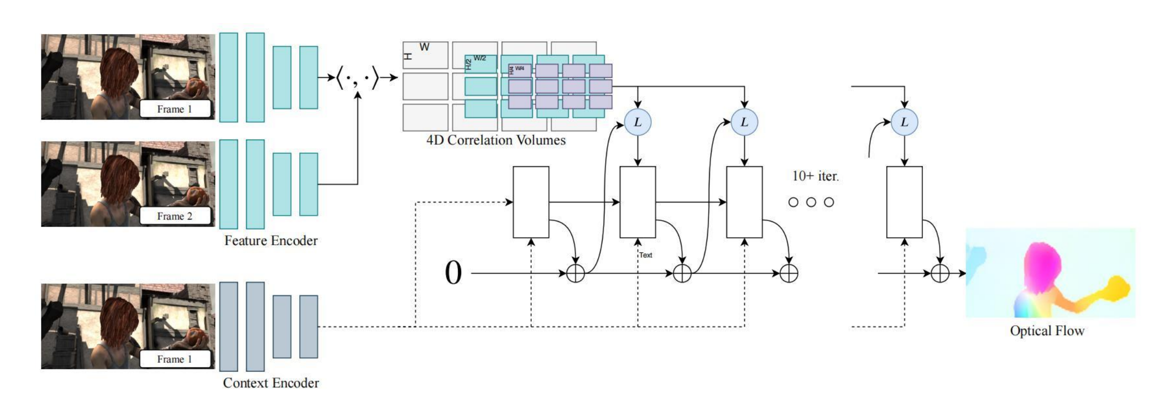
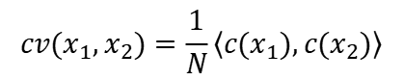
基于BackBone的特征提取
与DERT类似，FlowFormer首先利用一个基础骨干网络从$H_{I}×W_{I}×3$的RGB图像中提取$H×W×D$的特征图
提取特征图后，参考RAFT的操作，构建四维的代价矩阵（Cost Volume），即利用点积相似度构造出$H×W×(H×W×C)$的特征矩阵M
$$cv(x_{1},x_{2})=\frac{1}{N}〈c(x_{1}),c(x_{2})〉$$

Slide 27
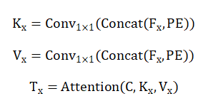
特征编码
$$H×W×(H×W×C)$$的特征矩阵M
在利用注意力机制前，我们需要首先将特征转化为Token序列，因此我们需要执行以下两个步骤：
分块化：参考已有的视觉Transformer方法如ViT，利用卷积操作对输入的特征图进行分块
分块对象为HW个H×W×C矩阵，每个Patch块大小为8×8，最终生成HW个特征图$F_{x}∈R^{h×w×d}$
词嵌入：为生成Token序列，FlowFormer设置一个隐藏码字$C∈R^{K×D}$进行词嵌入
其中$K_{x}，V_{x}∈R^{hw×D}$，$T_{x}∈R^{K×D}$
由此可以得到最终的Token序列$T∈R^{H×W×K×D}$

Slide 28
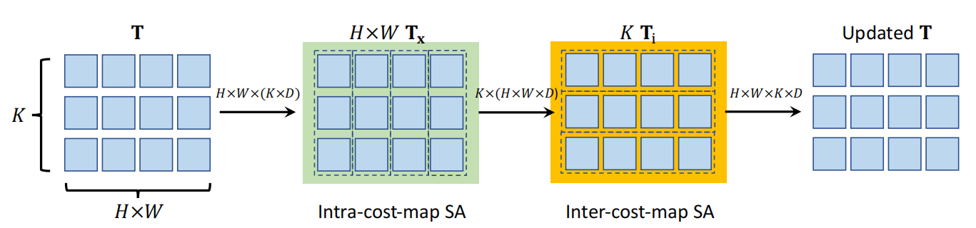
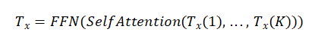
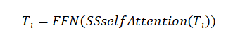
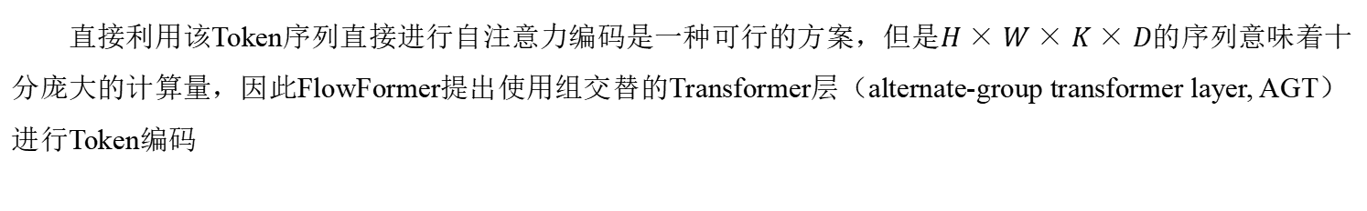
注意力编码
Token序列$T∈R^{H×W×K×D}$
直接利用该Token序列直接进行自注意力编码是一种可行的方案，但是$H×W×K×D$的序列意味着十分庞大的计算量，因此FlowFormer提出使用组交替的Transformer层（alternate-group transformer layer, AGT）进行Token编码
首先在每个$T_{x}∈R^{K×D}$的像素组内执行自注意力计算：
然后将整个$T∈R^{H×W×K×D}$分为K组，每组$T_{i}$包括HW个D维的Token：

Slide 29
特征解码
基于RAFT的基本框架，FlowFormer的特征解码以ConvGRU单元为中心，利用时序单元的迭代优化光流的预测结果，迭代过程中的输入特征通过特征查询获得，与RAFT不同的是，FlowFormer利用交叉注意力机制实现特征查询操作。

Slide 30
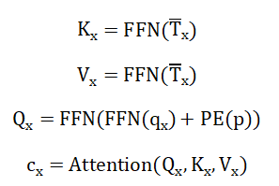
特征解码
特征矩阵（Cost Volume）$M∈R^{H×W×(H×W×C)}$
Token序列$T∈R^{H×W×K×D}$
给定当前光流f，可以获得像素偏移后的坐标$p=x+f(x)$，从相似矩阵$M_{x}∈R^{H×W×C}$中，可以获得9×9的局部窗口块$q_{x}={Crop}_{9×9}(M_{x}, p)$
利用$q_{x}$计算查询$Q_{x}∈R^{1×D_{q}}$，同时从$T$中计算得到键$K_{x}$和值$V_{x}$，计算获得$c_{x}∈R^{1×D}$

Slide 31
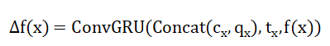
特征解码
获取查询特征后，利用ConvGRU单元计算得到光流更新$∆f$：

Slide 32
第四部分 ▷▷
总结
Transformer在光流估计中的优势
可能的改进

Slide 33
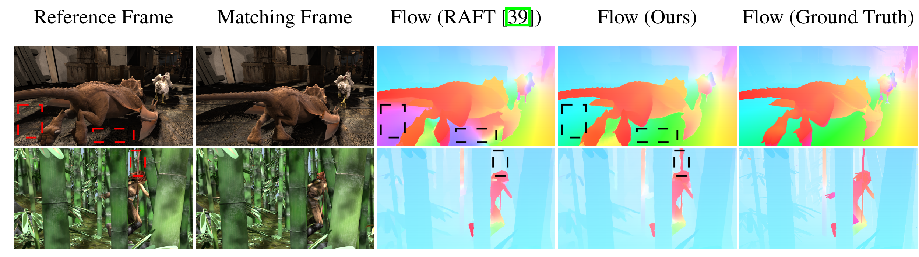
Transformer在光流估计中的优势
注意力机制在光流估计中的优势主要体现在其长程建模能力和选择性的编码能力，这使得光流估计的感受野更广泛、准确
这些特性可以帮助解决光流估计面临的诸多挑战，如光照变化、遮挡、复杂背景等
光流估计模型GMA实验对比结果

Slide 34
可能的改进
（1） 网络结构的复杂度
（2） 新的光流估计架构
（3） 基于Transformer注意力机制的改进

Slide 35
感谢观看
汇报人：张鹏杰

